Slide 1
TRANSPARENCIA FISCAL MUNICIPAL
Evolución 2019-2024

Slide 2
La presente exposición tiene como fin formular una explicación y propuesta para el robustecimiento del proceso relativo a la gobernanza del esquema de transparencia y acceso irrestricto a datos referidos a cuentas públicas en los 135 municipios de la provincia de Buenos Aires.
La visibilidad y disponibilidad de los presupuestos y su ejecución en las páginas institucionales de los gobiernos municipales, ha permitido a organizaciones no gubernamentales relevar una serie de datos para establecer el nivel de transparencia

Slide 3
PRINCIPIO RECTOR ACCESO A LA INFORMACION PUBLICA
Marco Legal
Destinatarios
El informe y sus aportes a la sociedad

Slide 4
RESPONSABILIDAD
Derecho al acceso de la información publica – Ley Nº 27275
Responsabilidad Fiscal Municipal (Ley 13295)
Transparencia y máxima divulgación:
Gratuidad
Informalismo
Máximo acceso

Slide 5
Derecho al acceso de la información publica – Ley Nº 27275
Responsabilidad Fiscal Municipal (Ley 13295)
Apertura
Control
No discriminación
Máxima premura
RESPONSABILIDAD

Slide 6
01-2005 Adhesión de la Provincia de Buenos Aires a la Ley de Responsabilidad Fiscal (ley Nº 13295)
a. Publicará en su página web el Presupuesto, una vez aprobado, o en su defecto, el Presupuesto Prorrogado, hasta tanto se apruebe, y las proyecciones plurianuales.
b. Con un rezago de un trimestre, difundirá información trimestral de la ejecución presupuestaria,
d. el stock de deuda, incluida la flotante, y del pago de servicios de la deuda
c. del gasto clasificado según finalidad y función (base devengado)

Slide 7
¿Que evaluamos?
Ejemplo al 30-09-2024
Ventana del 01 al 08 de noviembre

Slide 8
Fácil acceso
Si – 5p
No – 0p

Slide 9
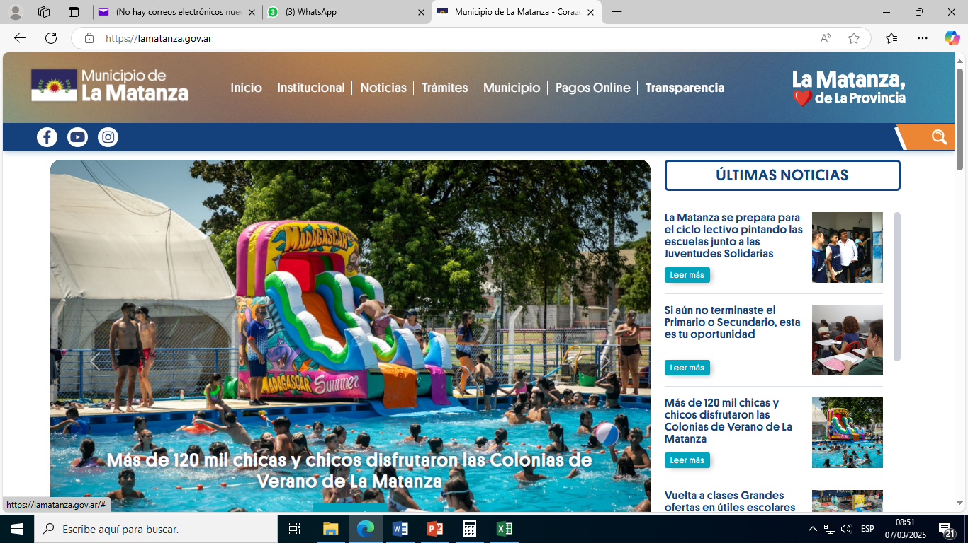

Slide 10
Presupuesto del año en curso o explicitar su prorroga
30 - Puntos
20 - Incompleto
0 – Sin datos

Slide 11
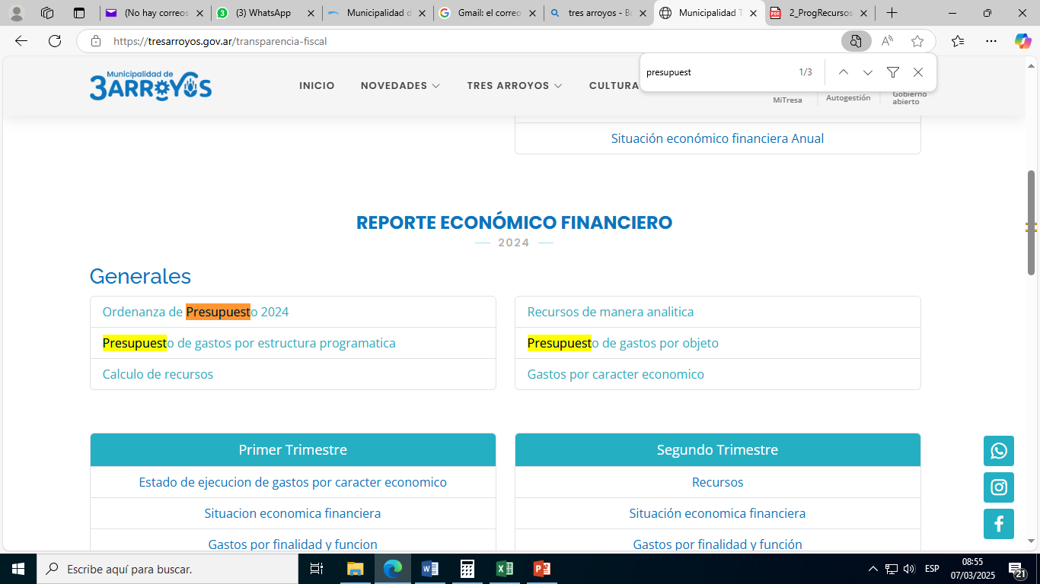

Slide 12
SITUACION ECONOMICA FINANCIERA
35 – Puntos al 30/09
25 - Puntos al 30/06
15 - Puntos al 31/03
0 - Puntos mayor rezago

Slide 13
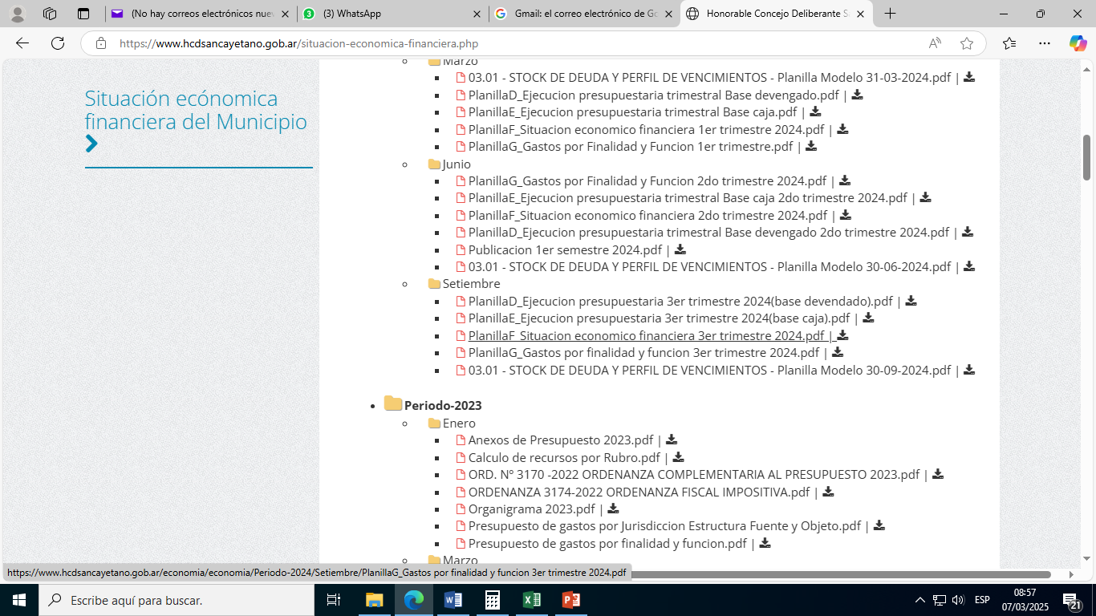

Slide 14
Ejecución Presupuestaria (Gastos y Recursos) Trimestral
10 – Puntos al 30/09
5 - Puntos al 30/06
03 - Puntos al 31/03
0 - Puntos mayor rezago

Slide 15
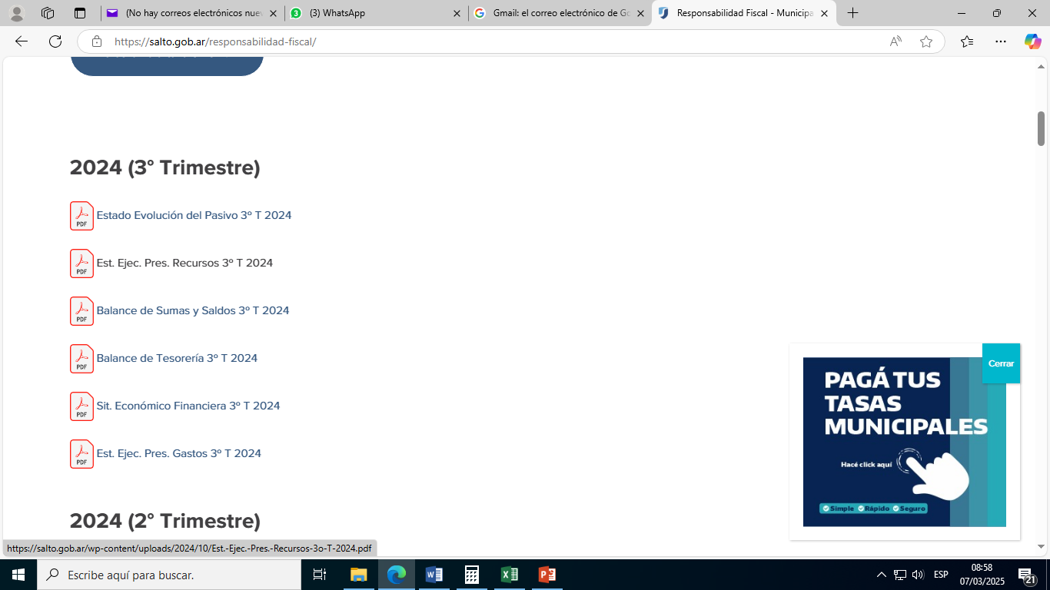

Slide 16
Ejecución de gastos según finalidad y Función
10 – Puntos al 30/09
5 - Puntos al 30/06
03 - Puntos al 31/03
0 - Puntos mayor rezago

Slide 17
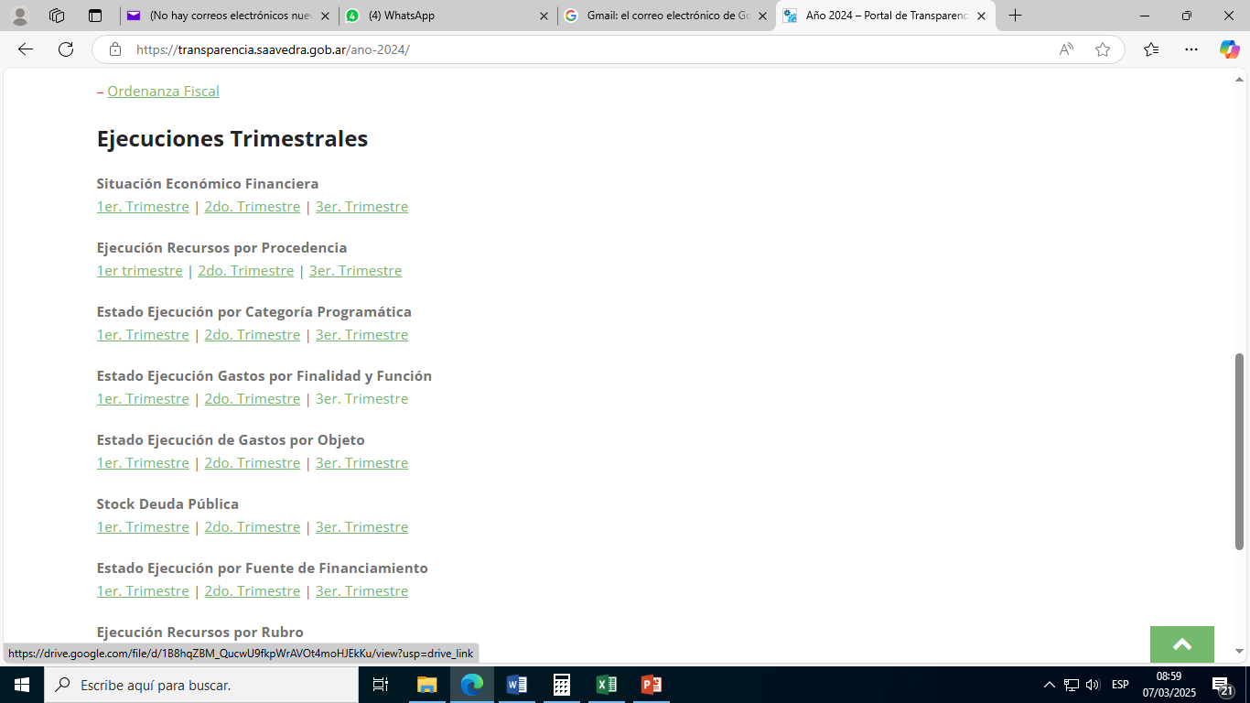

Slide 18
Stock de deuda pública (Actualización trimestral)
10 – Puntos al 30/09
5 - Puntos al 30/06
03 - Puntos al 31/03
0 - Puntos mayor rezago

Slide 19
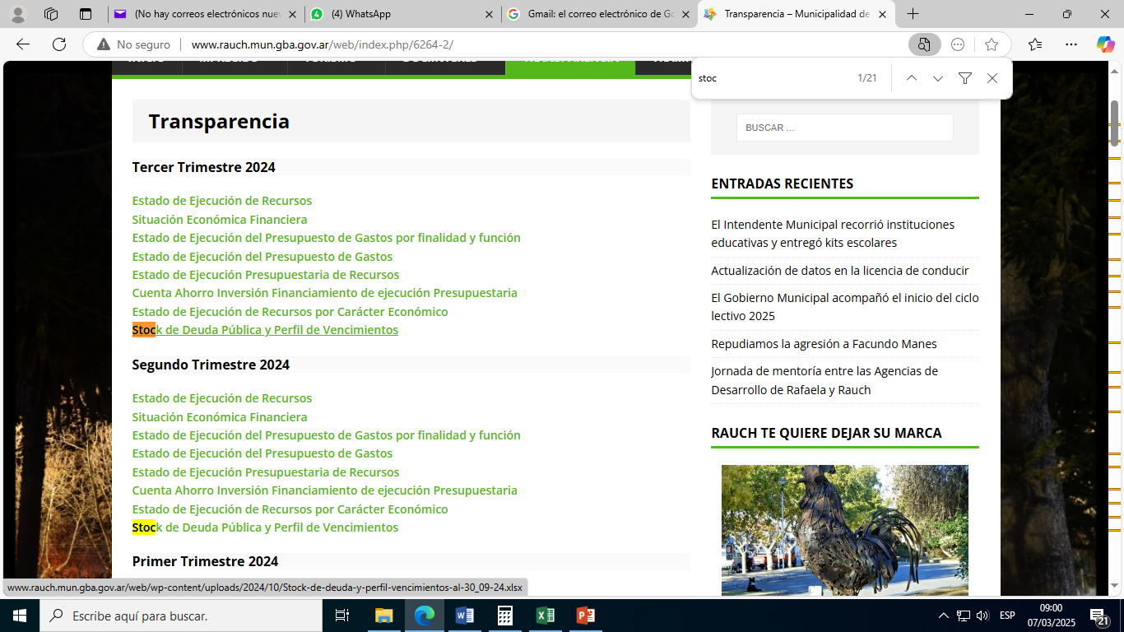

Slide 20
Presupuesto
SEF
100
Ejecución Presupuesto
Visibilidad
Ejecución Gastos
Stock de deuda

Slide 21
AGRUPAMIENTO DE LOS RESULTADOS

Slide 22
Estricto cumplimiento
100 puntos
Alta visibilidad de cuentas públicas
75 puntos
100 puntos
Rango medio de exposición
40 puntos
75 puntos

Slide 23
Bajo o regular cumplimiento
5 puntos
40 puntos
Nulo cumplimiento
0 puntos
5 puntos

Slide 25
NUESTRO APORTE
Del primer informe de transparencia (2019) al último (2024), hemos visto un incremento en los municipios que presentan la información fiscal de manera clara y accesible a sus ciudadanos. Se han incrementando aquellos municipios con clasificación estricta, alta y media y en consecuencia, han caído aquellos con puntuación baja y nula.

Slide 26
Municipio | Administration gubernamental | Seguridad | Salud | Promocion asistencia social / SS | Cultura (incluido culto) | Servicios urbano | Ecologia y medio ambiente
A | 78.231,09 | 11.196,57 | 110.140,37 | 30.133,99 | 3.291,16 | 3.562,18 | 69,71
B | 42.326,52 | 3.014,95 | 51.933,01 | 10.807,50 | 3.064,79 | 33,88 | 2.595,28
C | 116.448,52 | 11.059,98 | 24.932,31 | 29.915,89 | 7.815,14 | 56.994,30 | 9.766,86
D | 42.968,13 | 8.243,75 | 98.516,68 | 24.574,80 | 2.524,00 | 0,00 | 21.391,88
E | 27.432,73 | 8.481,66 | 88.274,25 | 28.019,71 | 3.444,49 | 0,00 | 1.129,41
F | 67.875,68 | 5.719,08 | 124.176,87 | 33.935,87 | 12.806,27 | 0,00 | 0,00
G | 41.335,52 | 0,00 | 144.728,80 | 22.118,32 | 6.440,93 | 0,00 | 0,00
H | 33.756,29 | 3.483,62 | 55.301,54 | 7.332,74 | 2.311,15 | 0,00 | 756,99
PROMEDIO | 64.339,21 | 7.314,23 | 99.714,83 | 26.691,26 | 5.956,85 | 7.573,80 | 4.463,77

Slide 27
CONCLUSIONES
Merece destacarse la mejora relativa en la visibilidad de las cuentas presupuestarias y fiscales de los municipios que más puntos obtuvieron respecto al inicio del relevamiento llevado a cabo por ASAP desde su primer informe a marzo del 2019, donde apenas el 1,48% pertenecía al grupo de altos niveles, mientras que en el último informe ese porcentaje ascendió al 40%.
No estamos en el óptimo, claramente queda mucho por hacer, y por ello esperamos en breve contar con la información de todos los municipios, en tiempo y forma, así los ciudadanos pueden estar más al tanto, de la forma en que sus gobiernos, ejecutan sus cuentas fiscales.

Slide 28
¿Que es ASAP?
La ASAP, (Asociación Argentina de Presupuesto y Administración Financiera Pública), es un organismo no gubernamental creada en 1975. Desde entonces se trabaja en pos de mejorar el sistema de Administración Financiera Pública en general y de presupuesto en particular, profundizar el debate en torno del rol del Estado, generar instancias asociativas de cooperación y pensar herramientas para ampliar los conocimientos y promover la accesibilidad y la comprensión sobre las cuentas públicas.

Slide 29
Nuestra visión
Entendemos que el presupuesto público, la planificación estratégica y la administración financiera son herramientas fundamentales para mejorar la gestión cotidiana del Estado. Creemos necesario promover espacios de discusión e intercambio para conocer diversas miradas y experiencias sobre la gestión pública. Consideramos que el presupuesto es un bien público y por ende debe ser accesible a la ciudadanía. Cada ciudadano debe saber en qué se gastan, cómo se gastan y para qué se gastan los recursos del Estado. Apostamos al trabajo colaborativo con organizaciones de la sociedad civil, organismos gubernamentales y actores del sector privado a fin de potenciar nuestro alcance y objetivos

Slide 30
¿Cómo nos financiamos?
Cursos
Socios individuales
Socios institucionales
Asistencias técnicas

Slide 31
Cursos 2025
Sistema de Tesorería en el marco de la Gestión Financiera Pública (UNLP)
Contabilidad y Auditoría Publica 2025 (UCALP)
Control de Gestión en la Administración pública (UNLP)
Gestionando el Presupuesto: El uso de Costos para Decisiones Estratégicas (ASAP)
Metodología Presupuestaria para la Administración Pública Nacional y Provincial (ASAP+UNLP)

Slide 32
2025 - Índice Provincial de Planificación
Mide la capacidad de planificación en las provincias

Slide 33
GRACIAS
filialbuenosaires@asap.org.ar
www.asap.org.ar

